Slide 1
Embranchement des Arthropodes
Introduction

Slide 2
Arthropodes (Arthropoda), du grec arthron « articulation » et podos « pied »
Animaux protostomiens coelomates ariculata hyponeuriens
corps segmenté en métamères hétéronomes munis chacun d‘1 ou +ieurs paires d'appendices articulés et recouverts d‘1 cuticule ou d‘1 carapace rigide= exosquelette, constitué de chitine
doivent muer pour grandir en taille (mue de croissance), acquérir de nouveaux organes ou changer de forme (mue de métamorphose)
Le changement périodique de squelette externe produit des exuvies
On connaît + d‘ 1.5 million d’sp actuelles

Slide 3
Forment 1 groupe cosmopolite qui s'est adapté dans des environnements naturels (déserts, forêts, abysses, montagnes, etc.) ou d'origine anthropique (habitations, puits de pétrole, etc.) et sont parmi les 1er animaux à avoir colonisé le milieu terrestre
Les microarthropodes (arthropodes de la microfaune) sont les + petits d'entre eux, de taille inférieure à 0,2 mm
Bien que discrets, ceux d'entre eux qui sont des décomposeurs jouent 1 rôle essentiel dans les réseaux trophiques en assurant le recyclage de la nécromasse, notamment dans le sol où avec les champignons décomposeurs, ils contribuent à produire l'humus
Depuis 2008, la population d'arthropodes semble diminuer considérablement dans le monde
L'arthropodologie est une branche de la biologie consacrée à l'étude des arthropodes

Slide 4
Caractéristiques générales
Corps annelé et métamérisé pourvus d'appendices articulés
Les articulations sont rendues nécessaires par la présence de chitine, matière coriace, à la surface de la peau
Les appendices articulés s'adaptent aux plus diverses fonctions.
La cavité générale est réduite à 1 ensemble de lacunes où circule l'hémolymphe.
Le système nerveux ganglionnaire.
Au cours du développement se produisent des mues, et très souvent des métamorphoses.

Slide 5
Corps segmenté et métamérisé
possèdent 1 cuticule = exosquelette formé de 3 plaques:
tergites (face dorsale)
pleurites (face latérale où s'insèrent les appendices)
sternites (face ventrale)
Cet exosquelette est rigidifié par sclérotinisation (réseau protéique constitué d'une association de sclérotine et de chitine chez les insectes) ou calcification (formation dans l'exocuticule des crustacés de carbonates de calcium et de magnésium par biominéralisation de sels de calcium et de magnésium puisés dans l'eau de mer et transférés dans le milieu intérieur par la surface branchiale)

Slide 6
Conséquence de la présence de l'exosquelette , les arthropodes sont pourvus d'appendices segmentaires articulés : chaque métamère (appelé aussi segment) est relié à ses voisins par des membranes articulaires et porte fondamentalement 1 nombre pair d'appendices articulés aux fonctions variées (antennes, pièces buccales, pattes locomotrices, nageuses ou marcheuses…).
Les appendices se composent typiquement d‘1 base= protopodite, formée de 2 segments qui portent chacun 2 segments latéraux.
Sur le segment proximal s'insèrent 1 gnathobase masticatrice du côté interne, et 1 épipodite respiratoire du côté externe.
Sur le segment distal s'insèrent 1 endopodite sur le côté interne, et 1 exopodite sur le côté externe

Slide 7
Ces diverses parties ne restent simples que chez les crustacés inférieurs
Chez tous les autres arthropodes, elles se complexifient et s'adaptent à diverses fonctions
Il en résulte des appendices
  sensoriels (antennules, antennes)
  masticateurs (mandibules, maxillule, maxille, certains maxillipèdes (ou pattes-mâchoires), certains pédipalpes)
  préhenseurs (certains maxillipèdes, certains pédipalpes, pinces)
  locomoteurs (pattes à partir des 5 er paires d'appendices, nageoires à partir des paires 11 jusqu'aux paires 16)
  reproducteurs (organes d'accouplement) à partir de la 11e paire d'appendices chez le mâle,
Par contre, les ailes ne sont pas des appendices d'un point de vue morphologique puisqu'elles ne disposent pas de ces deux segments.

Slide 8
Anatomie
Appareil circulatoire
C’ est 1 ensemble de lacunes
Pas de capillaires, ni veines
artères réduites
vésicules célomiques métamérisées fusionné avec le blastocèle embryonnaire pour former l’hémocœle dans lequel circule l'hémolymphe= liquide circulatoire dont le rôle est analogue au sang et au liquide interstitiel chez les vertébrés
Cœur dorsal, formé d‘1 ou de +ieurs poches en série linéaire et percées chacune d'une paire d'orifices ou ostioles
À chaque dilatation, le sang est aspiré à travers les ostioles. À chaque contraction, il est chassé dans les artères.
Le sang est incolore ou bleuté (hémocyanine), et contient seulement des globules blancs.

Slide 9
Appareil excréteur
très variable selon les groupes
formé de quelques glandes qui dérivent des néphridies.
Système nerveux
système nerveux ganglionnaire et ventral
Il y a toujours 1 paire de ganglions cérébroïdes et 1 paire de ganglions sous-œsophagiens reliés par 1 collier périphagien
Le reste du système nerveux est en « échelle de corde » ou « corde à nœuds ».
Les ganglions de chaque paire sont unis par 1 « commissure »
Les paires successives sont unies par des « connectifs ».
Chez les types supérieurs, les ganglions tendent à fusionner en 1 ou +ieurs grosses masses.

Slide 10
appareil reproducteur
Les sexes sont généralement séparés
Ovipares, vivipares ou ovovivipares
Yeux
Les yeux sont simples (ocelles) ou composés (yeux à facettes)
1 œil composé peut être formé de +ieurs centaines d'ommatidies
Il est probable que les yeux composés donnent à leur possesseur une vue panoramique (large champ visuel), mais très imprécise
Sens
Les arthropodes se dirigent surtout par le toucher et par l'odorat, qui ont leur siège dans des poils sensoriels, les sensilles
Ceux-ci sont creux et contiennent le prolongement d'un neurone sensitif
Il peut y avoir des organes auditifs et des organes d'équilibre

Slide 11
Systématique
La classification traditionnelle distinguait principalement les Chélicérés (présence d’1 paire de chélicères) aux mandibulés ou antennates (présence d’1 paire de mandibules ou 1 paire d’antennes)
La classification moderne intègre les enseignements apportés par les analyses génétiques et biomoléculaires

Slide 12
D'après World Register of Marine Species (9 mai 2016.): Emb Arthropoda est divisé en 5 /Emb:
  sous-embranchement des Chelicerata — Chélicérés (huit pattes)
  sous-embranchement des Crustacea Brünnich, 1772 — crustacés (dix pattes (ordre Decapoda) ou plus)
  sous-embranchement des Hexapoda Blainville, 1816 — hexapodes (six pattes)
    classe des Entognatha Stummer-Traunfels, 1891 — (collembole, diploure, protoure)
    classe des Insecta Linnaeus, 1758 — insectes (fourmi, abeille, mouche…)
  sous-embranchement des Myriapoda Latreille, 1802 — myriapodes (nombreuses pattes)
    classe des Chilopoda Latreille, 1817 — (mille-pattes, scolopendre)
    classe des Diplopoda de Blainville in Gervais, 1844 — (mille-pattes, iule)
    classe des Pauropoda Lubbock, 1868 — (mille-pattes nains)
    classe des Symphyla Ryder, 1880
  sous-embranchement des Trilobitomorpha (vingt pattes, tous fossiles)
    classe des Trilobita Walch, 1771 — trilobites

Slide 13
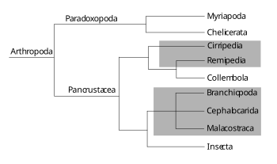
Classification phylogénétique

Slide 14
/emb1: Chélicérates
1paire de chélicères
4 paires de pattes
3 classes: Arachnides (scorpion, araignée, acariens…), Merostomata (Gigantostracés fossiles, limule) Pycnogonida

Slide 15
Cl1: Arachnides
terrestres ou aquatiques, souvent insectivores
ni ailes ni antennes, yeux simples (ocelles) et non composés
ovipares ,dimorphisme sexuel
4 paires de pattes locomotrices chez l'adulte
corps composé de 2 parties :
  prosoma ou céphalothorax (tête et thorax combinés
  opisthosoma ou abdomen
Chez les acariens et les opilions, ces 2 parties sont fusionnées. Chez les scorpions, au contraire, l'abdomen est prolongé par un postabdomen ou metasoma, communément appelé « queue ».
pas d'antennes
pas d'ailes
organes reproducteurs situés sur la face ventrale antérieure de l'abdomen.
Le céphalothorax porte
  4 paires de pattes locomotrices
  pédipalpes, ou pattes-mâchoires, situés à l'avant du prosoma.: rôle tactile
  1paire de chélicères, prolongés par 1 crochet à venin

Slide 16
Céphalothorax: fortement chitinisé chez les arachnides, procurant à l'animal 1 protection appréciable
la rigidité de cette carapace contraint les membres de cette classe à des mues de croissance périodiques.
L'abdomen est segmenté chez les scorpions, mais non segmenté chez les araignées et les acariens
Il ne l'est que faiblement chez les opilions
Chez certains ordres comme les solifuges, les pédipalpes sont très développés et ressemblent à des pattes
Il s'agit bien cependant d'organes différents: les pattes comprennent 7 articles, tandis que les pédipalpes n'en comprennent que 6
En outre, la base des pédipalpes est souvent pourvue de soies en forme de peigne sur la face intérieure, de manière à servir de filtre devant l'orifice buccal
Enfin, les pédipalpes ne jouent aucun rôle dans la locomotion.

Slide 17
Classification
Liste des ordres actuels selon ITIS (septembre 2016)
  /Cl1 Acari (les acariens)
    super-ordre Acariformes
    super-ordre Parasitiformes (avec les tiques)
  Amblypygi (les amblypyges)
  /Cl3 Araneae (les araignées)
  †Haptopoda - arachnides éteints faisant apparemment partie des Tetrapulmonata
  Opilioacariformes
  Opiliones (les opilions)
  Palpigradi (les microscorpions)
  Phalangiotarbi - arachnides éteints d'affinité incertaine
  /Cl 9 Pseudoscorpionides (les pseudoscorpions)
  Ricinulei (les ricinulides)
  Schizomida (les schizomides)
  Scorpionides (les scorpions)
  Solifugae ou Solpugida (les solifuges)
  Uropygi ou Thelyphonida (les uropyges)
  Trigonotarbid

Slide 18
/Cl1: Acariens
Acarologie= science des acariens
Morphologie générale
D’un acarien en vue dorso ventrale

Slide 19
Minuscules; Certains microscopiques mais d’autres dépassent 2 cm (tiques gorgées de sang)
corps compact: fusion du prosome et de l'opisthosome en 1 masse unique et disparition de la segmentation
50 000 sp,
libre dans le sol ou l'eau, parasites de l’homme des animaux ou végétaux ou phorétiques

Slide 20
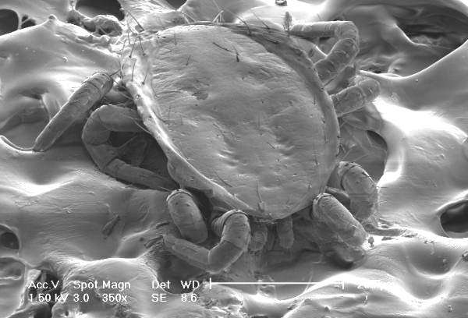
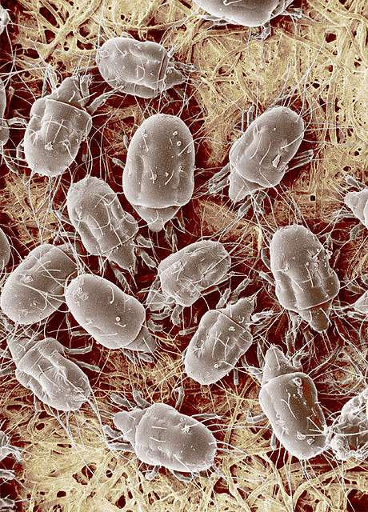
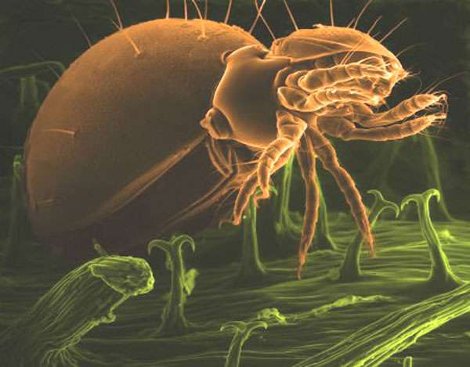

Slide 21
sous-embranchement des Crustacea
corps revêtu d’1 exosquelette chitinoprotéique appelé exocuticule et souvent imprégné de carbonate de calcium= forme de carapace + ou- rigide
Carcinologie= science des crustacée
+ de 50 000
formes très diverses: qq mm(cloporte) à 4m d’envergure (crabe-araignée géant du Japon)
Exp: balane, cloporte ou homard
La +part aquatiques (marines ou dulçaquicoles), qq 1 partiellement ou totalement terrestre) certains parasites de poissons (sacculines)

Slide 22
corps constitué de:
  la tête ou céphalon : porte les pièces buccales + organes sensoriels(1paire d’antennes + 1 paire d’antennules
  le thorax ou péréion: porte les peiriopodes
  l’abdomen ou pléon: porte les pléopodes
au - 5 paires de pattes
Larve= nauplius
Alimentation:
  Carnivores: prédateurs, charognards (crabes, homards, crevettes)
  filtreurs, microphagesr (balanes)
  Phytophage: crabe de cocotier
  parasites, externes ou internes, d’autres animaux, poissons et Crustacé
généralement gonochoriques certains hermaphrodites (Cirripèdes)

Slide 23
Classification
7 classes:
  Cl 1- Branchiopoda Latreille, 1817 — branchiopodes (Daphnie…)
  Cl 2- Cephalocarida Sanders, 1955
  Cl 3- Ichthyostraca Zrzavý, Hypša & Vlášková, 1997
  Cl 4- Malacostraca Latreille, 1802 — (Homard, vrai crabe, squille, crevette, crabe, cloporte…)
  Cl 5- Maxillopoda Dahl, 1956 — (Copépode, Balane, Pousse-pied…)
  Cl 6- Ostracoda Latreille, 1802 — ostracodes
  Cl 7- Remipedia Yager, 1981

Slide 24
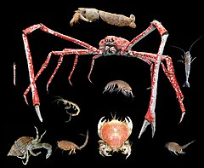

Slide 25
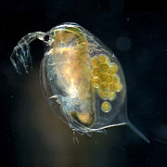
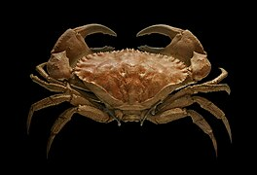
Daphnia magna
Cancer bellianus

Slide 26
Sous emb2: Myriapoda
du grec muríos= « innombrable », et podós, « pied »), communément appelés « mille-pattes » ou « millepattes »
La myriapodologie est la science qui étudie les myriapodes
animaux au corps allongé et segmenté, pourvus de nombreuses pattes
représentés notamment par les scolopendres, les scutigères, les lithobies, les iules
mandibulates possédant 1 grand nombre de segments postcéphaliques portant chacun 1 paire de pattes
Chez les diplopodes, les segments sont regroupés 2 à 2, formant des anneaux portant 2 paires de pattes

Slide 27
tête comporte
  1 paire d'antennes
  des lèvres supérieures
  4 paires de mandibules
  2 paires de mâchoires.
Les anneaux qui suivent la tête portent chacun soit 1, soit 2 paires de pattes, sans que le total dépasse ordinairement 1 centaine.

Slide 28
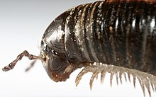

Slide 29
Dans le corps des myriapodes, tout est allongé et suit la périodicité des anneaux: le tube digestif est rectiligne, le cœur est formé de nombreuses chambres en série linéaire, le système nerveux est en corde à nœuds, etc.
L'appareil respiratoire se compose de trachées analogues à celles des insectes, et parfaitement métamérisées.
Les seuls organes sensoriels sont des poils tactiles, et des yeux simples ou ocelles.
Ils subissent de légères métamorphoses de la sortie de l'œuf à l'âge adulte.
Jusqu'en 2021, Illacme plenipes était connu comme le mille-pattes ayant le + de pattes (750)
Eumillipes persephone, découvert ensuite en Australie, possède 1 306 pattes et est le 1er connu à posséder au - mille pattes

Slide 30
animaux terrestres
grimpent aux arbres soit pour se chauffer au soleil, élevant ainsi leur température, soit pour se nourrir du feuillage
répartis sur toute la terre
Les pays tropicaux abritent les + grandes formes.
Toutes ces sp vivent cachées pendant le jour, et sortent la nuit

Slide 31
Classification
Selon ITIS (9 mars 2016)5, il existe actuellement 4 classes :
Cl1-Chilopoda : scutigères, scolopendres, lithobies, géophiles ;
  sous-classe Notostigmophora Verhoeff, 1901
    ordre Scutigeromorpha Pocock, 1895
  sous-classe Pleurostigmophora Pocock, 1902
    ordre Craterostigmomorpha Pocock, 1902
    ordre Geophilomorpha
    ordre Lithobiomorpha
    ordre Scolopendromorpha
Cl2-Diplopoda : iules, gloméris, Narceus (Narceus americanus, Narceus annularis) ;
  sous-classe Helminthomorpha
    ordre Callipodida Bollman, 1893
    ordre Chordeumatida Koch, 1847
    ordre Julida /iules
    ordre Platydesmida DeSaussure, 1860
    ordre Polydesmida
    ordre Polyzoniida Gervais, 1844

Slide 32
    ordre Siphoniulida
    ordre Siphonophorida
    ordre Spirobolida Bollman, 1893
    ordre Spirostreptida
    ordre Stemmiulida Pocock, 1894
  sous-classe Penicillata
    ordre Polyxenida Lucas, 1840
  sous-classe Pentazonia
    ordre Glomerida Leach, 1814/ gloméris
    ordre Glomeridesmida Latzel, 1884
Cl3-Pauropoda
  ordre Pauropodina
  ordre Tetramerocerata
Cl4-Symphyla : symphyles.
  famille Scolopendrellidae

Slide 33
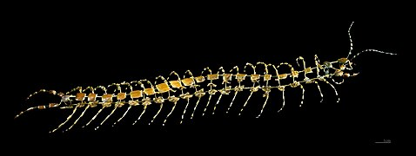
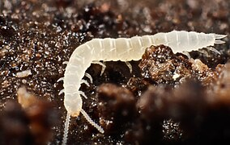
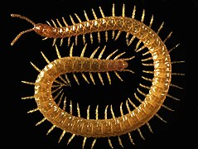
Scolopendra cingulata (Scolopendromorpha).
Symphyla sp. (Symphyla)
Strigamia maritima (Geophilomorpha).

Slide 34
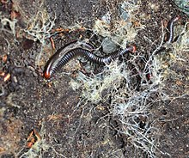
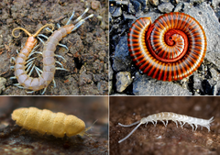
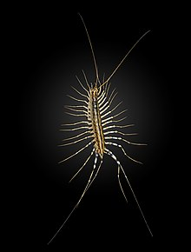
Iule à tête rousse.
Représentants des 4 Cl de myriapodes. De haut en bas et de gauche à droite : 1 chilopode, 1 diplopode, 1 pauropode et 1 symphyle
La scutigère véloce (Scutigera coleoptrata, Scutigeromorpha) est 1 habitant commun et inoffensif des maisons

Slide 35

Glomeris se déroulant
peuvent se rouler en boule et vivent dans des endroits humides tels que la litière de sols forestiers ou sous les écorces des troncs d'arbres dépérissants ou morts.

